Slide 1
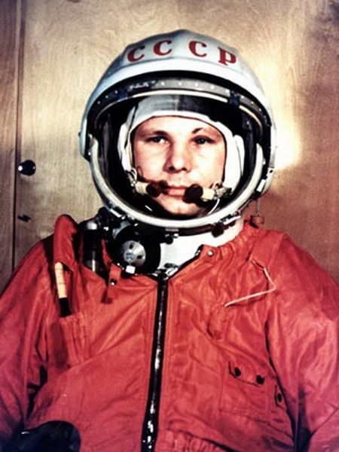

Slide 2
Юрий Алексеевич Гагарин стартовал с космодрома Байконур в 6 часов 07 минут. Полет продолжался 108 минут.
Когда он вернулся на Землю?

Slide 3
2300 : 100 · 40 =
3900 : 100 · 8 =
( 100 – 4 ) · 8 =

Slide 4
32 + 34 + 36 + 38 =
5 · 19 · 5 · 3 · 2 · 2 =
47 · 15 + 53 · 15 =

Slide 5
Р
a · b · c
C
S
a · b
V
s
a · n
( a + b ) · 2
a · a · a
S
a · a
V
v · t

Slide 6
Одна упаковка доставляемого груза на космическую станцию весит 875 граммов.
Сколько весят 306 таких упаковок?

Slide 7
267750 (г)

Slide 8
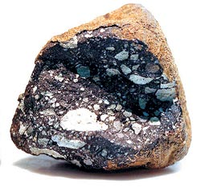

Slide 9
Ракета небо прочеркнула,
Ей в космос путь давно не нов.
Не слышно рокота и гула
Уж из под облачных ковров.
И прежде чем, заметьте, кстати,
Ракете той был дан прицел,
Ее маршрутом математик
На крыльях формул пролетел.
Сухие строки уравнений.
В них сила разума влилась,
В них – объяснение явлений,
Вещей разгаданная связь.

Slide 10
